Slide 1
Nemocniční lůžka
PhDr. Markéta Školoudová

Slide 2
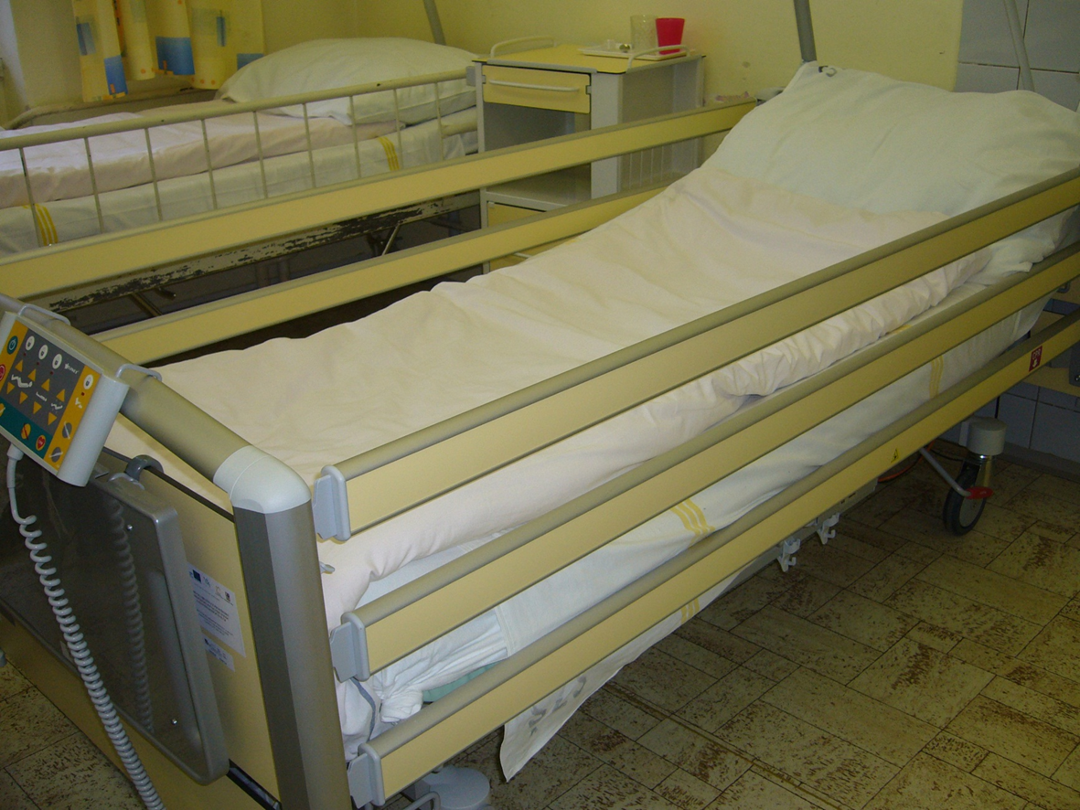
nemocniční lůžka a doplňující pomůcky

Slide 3
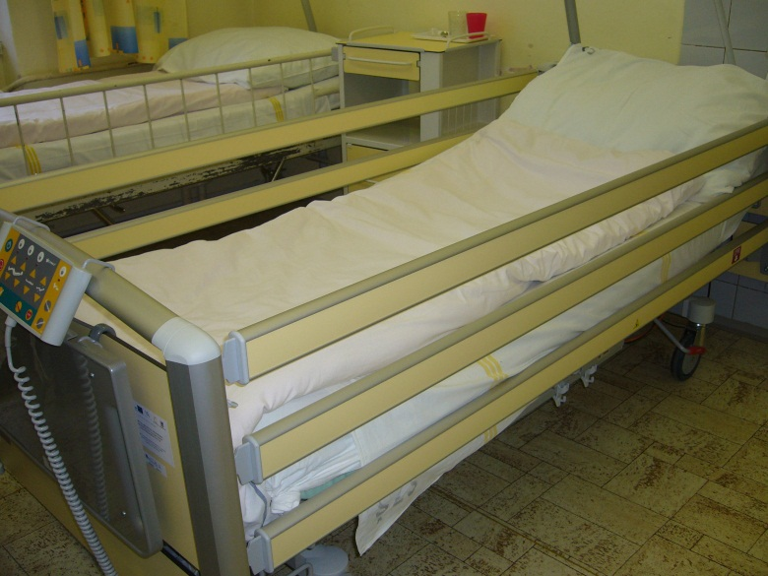
Nemocniční lůžko standardní pro dospělé
přístupné ze 3 stran,
ne v přímém proudění vzduchu (průvan)
ne na přímém slunci (na oknech rolety nebo žaluzie)
jednoduchá kovová konstrukce - pevná ložní plocha (2-3 panely - podhlavní, podnožní - je možné nadzvednout a zvýšit polohu určité části těla,
2 čela - lze vyklopit při vizitě,
snímatelné bočnice,
nožičky na kolečkách s brzdami.

Slide 4
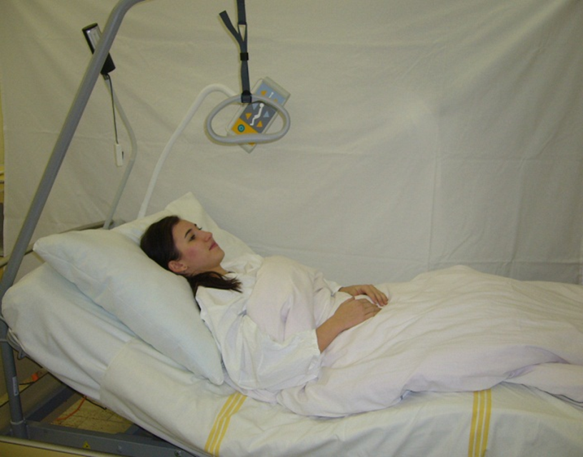
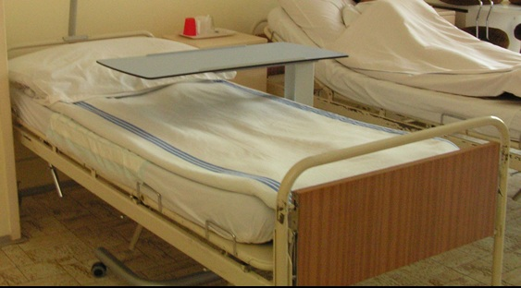
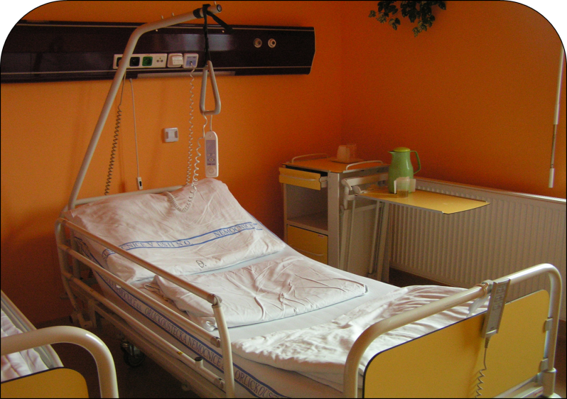
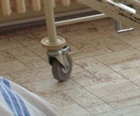
čela lůžka
podhlavní panel
podložka
kapna
bočnice
nožičky na kolečkách s brzdami

Slide 5
Typy lůžek
Tt
standardní (pro pacienta různého věku)
novorozenecké
kojenecké a batolecí
předškolní a školní děti
dospělé
speciální
inkubátor (novorozenecké oddělení)
lůžka polohovací - náklon na stranu
Strykerovo [Strajkrovo] otáčecí - otočení o 180°
resuscitační (ARO)
porodnické
vzdušné lůžko

Slide 6
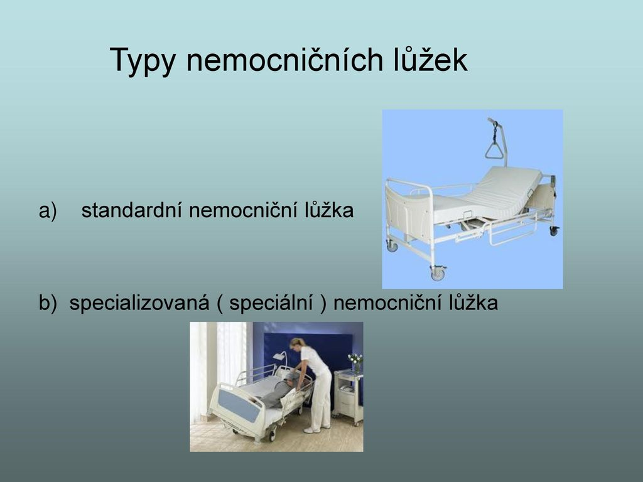

Slide 7
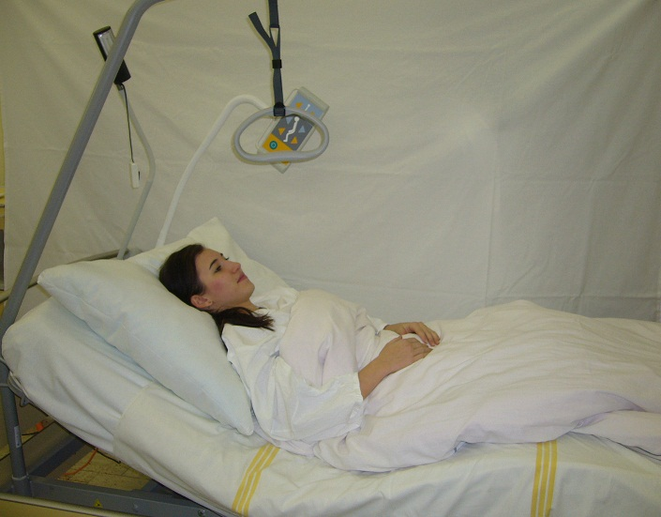
Standardní lůžko pro dospělé

Slide 8
Základní vybavení lůžka
molitanová matrace - v nepromokavém omyvatelném, dezinfikovatelném povlaku
přikrývka - dostatečně velká, lehká, teplá, snadno čistitelná - vlna, umělé vlákno
polštář - ne příliš naplněný,
ložní prádlo - z bavlny a plátna - prostěradlo, plátěná podložka, povlak na polštář, povlak na deku- kapna
lůžkoviny - musí být celistvé, čisté, vyžehlené

Slide 9
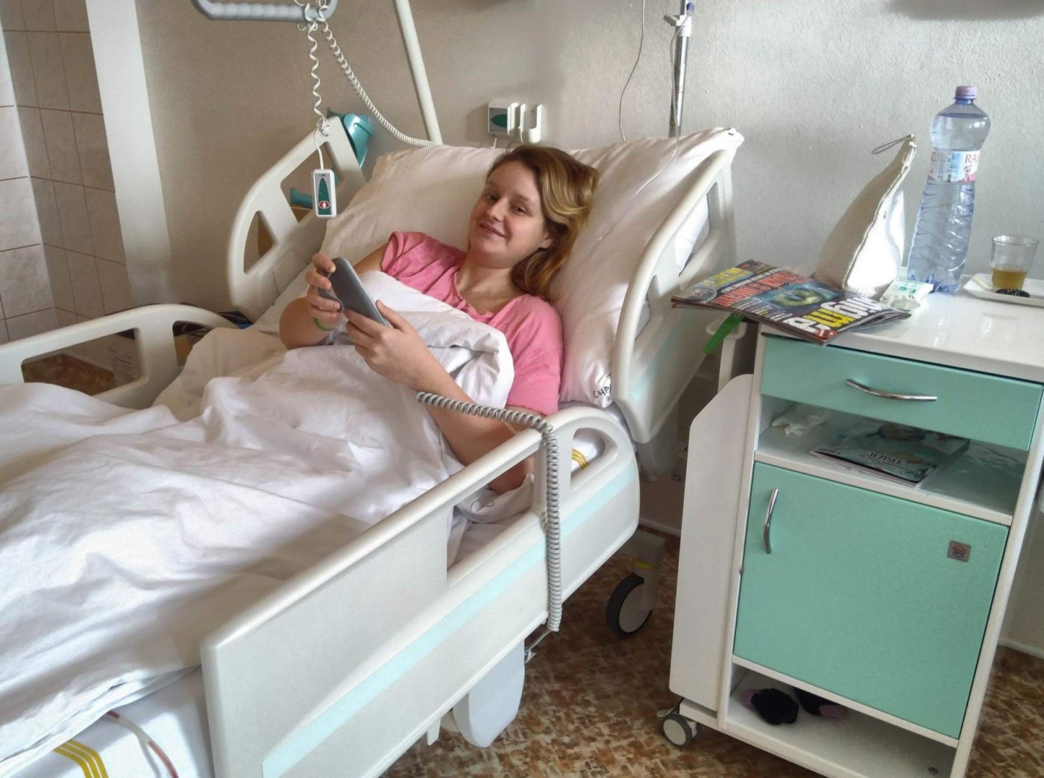
K lůžku patří
noční stolek – stojí na straně, kde to vyhovuje nemocnému, natočen tak, aby si mohl nemocný cokoliv sám vzít (ručníky, žínky, sklenička, kelímek, lžička, tácek)
omyvatelný, dezinfikovatelný
jídelní stůl
židle

Slide 10
Pomůcky udržující vhodnou polohu nemocného
POMŮCKY UDŽUJÍCÍ VHODNOU POLOHU nemocného
podhlavní a nožní panel, dlahy, sáčky s pískem, válce, bednička, dřevěné špalíčky, Braunova dlaha, celotělová fixační podpora „had“
POMŮCKY USNADŇUJÍCÍ POHYB NA LUŽKU
hrazdička, uzdička, žebříček

Slide 11
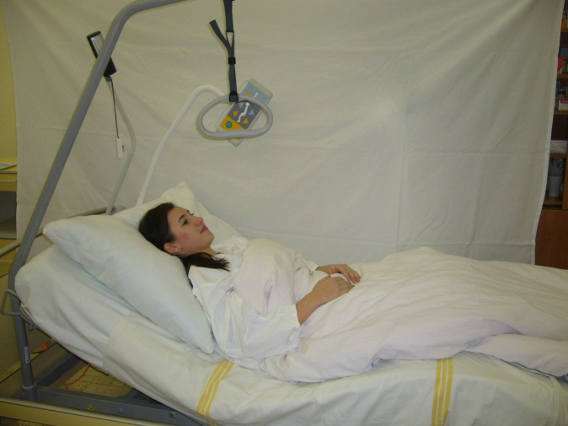
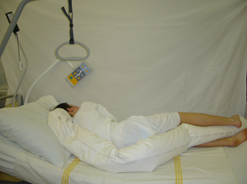
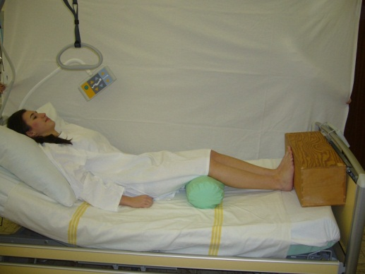
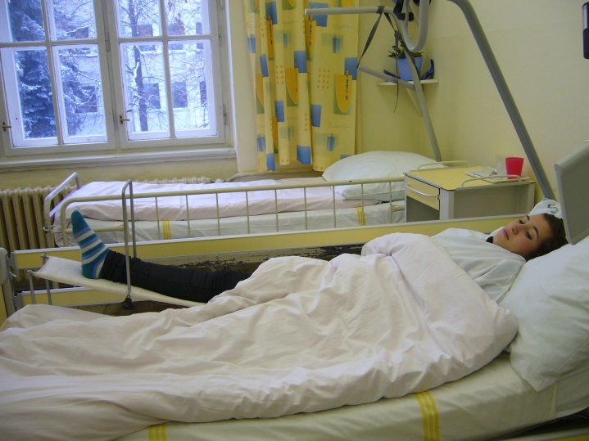
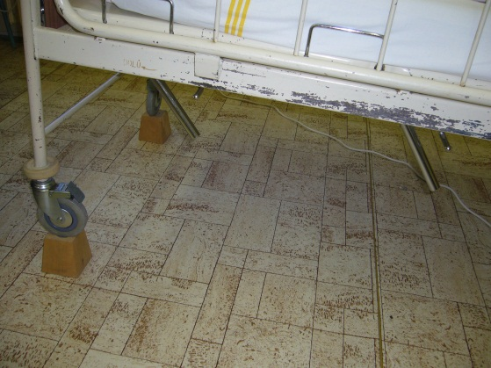
podhlavní panel
celotělová fixační podpěra
bednička
válec
Braunova dlaha
dřevěné špalíčky

Slide 12
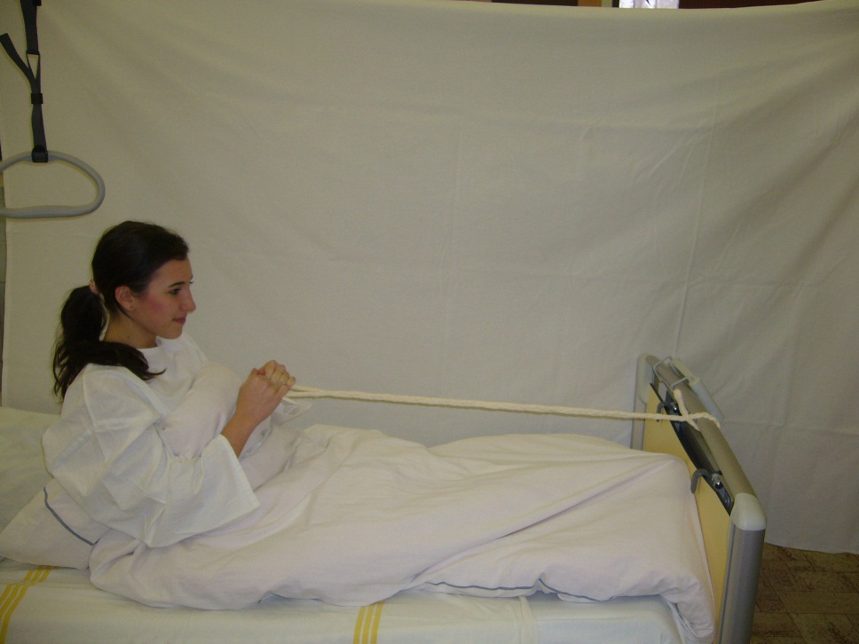
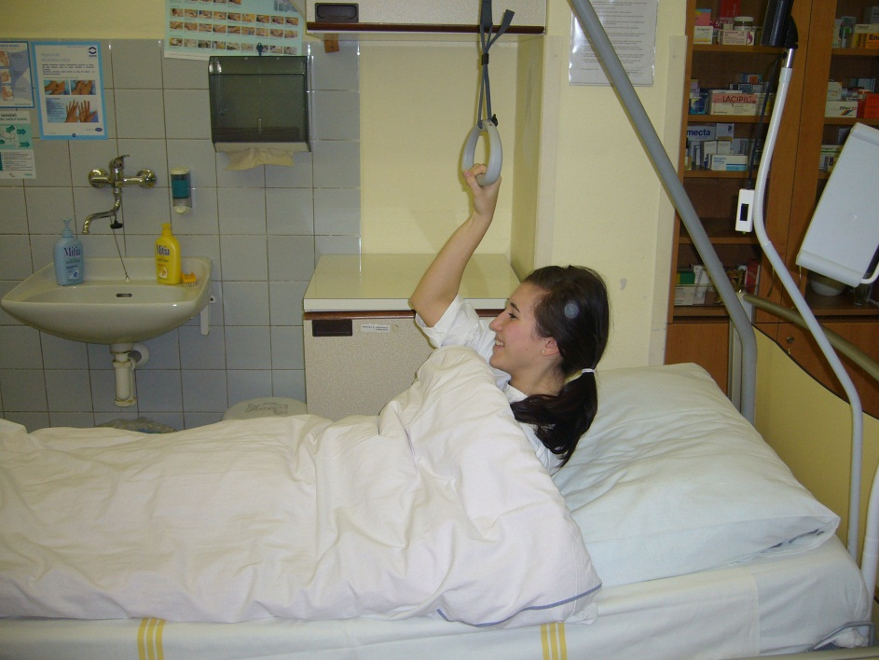
Pomůcky usnadňující pohyb na lůžku
hrazdička
uzdička

Slide 13
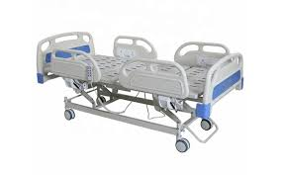
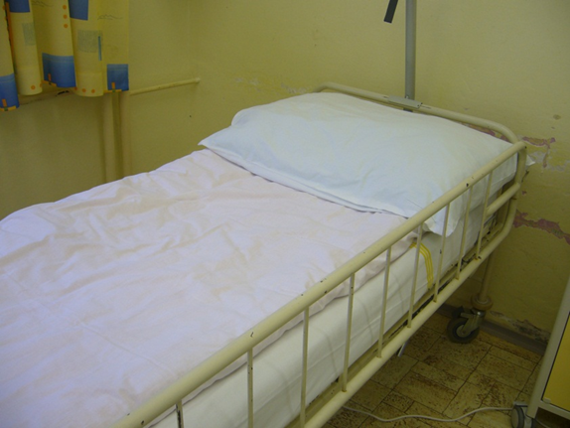
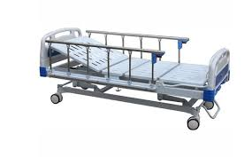
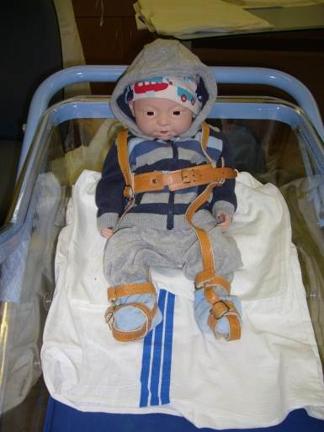
Pomůcky chránící nemocného před pádem
Postranice, popruhy, kšíry
postranice
kšíry

Slide 14
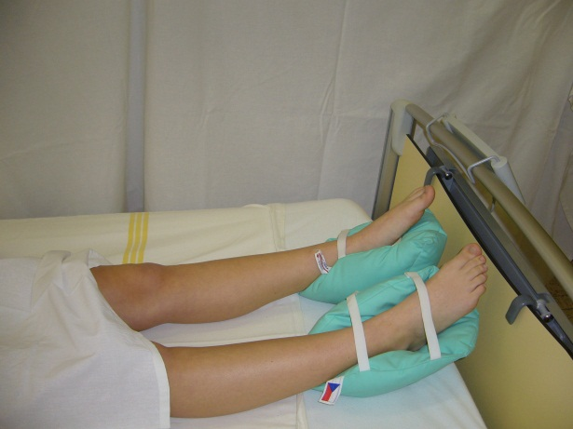
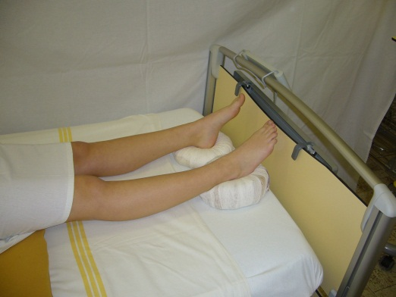
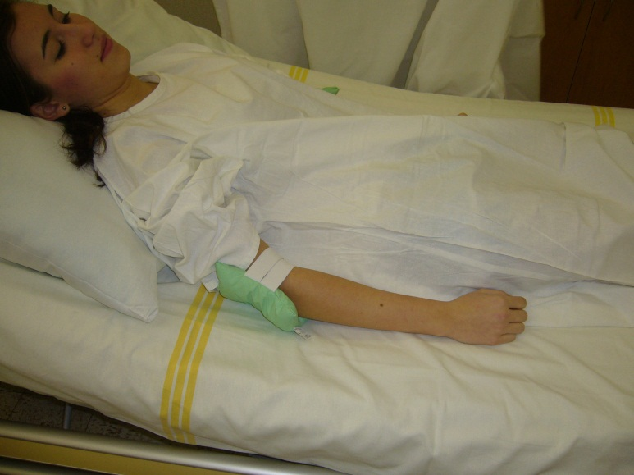

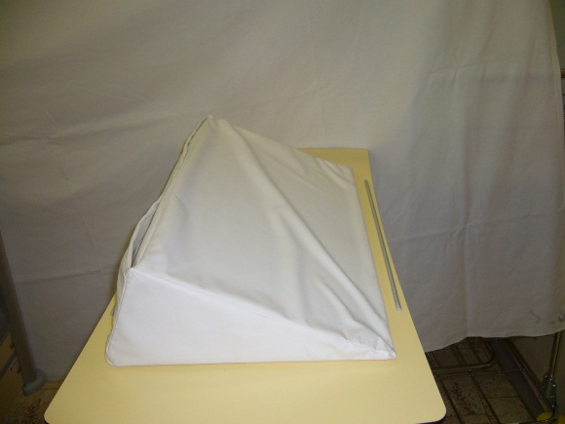
Pomůcky snižující tlak na jednotlivé části těla (antidekubitní) – prevence proleženin
molitanové podložky (kroužky, obdélníky, hranoly), antidekubitor, celotělová podpěra - „had“

Slide 15
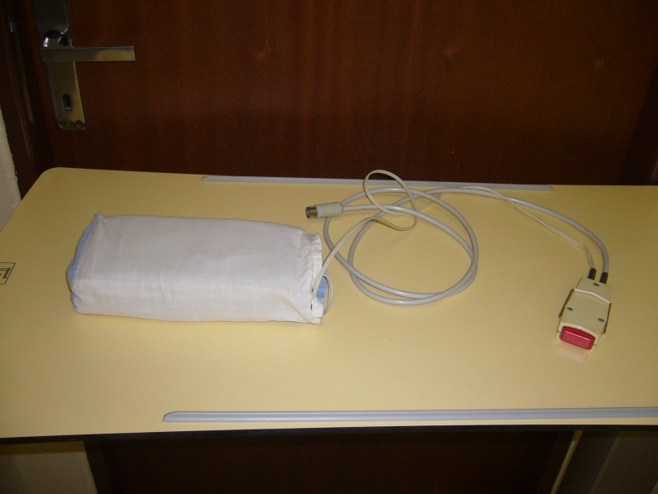
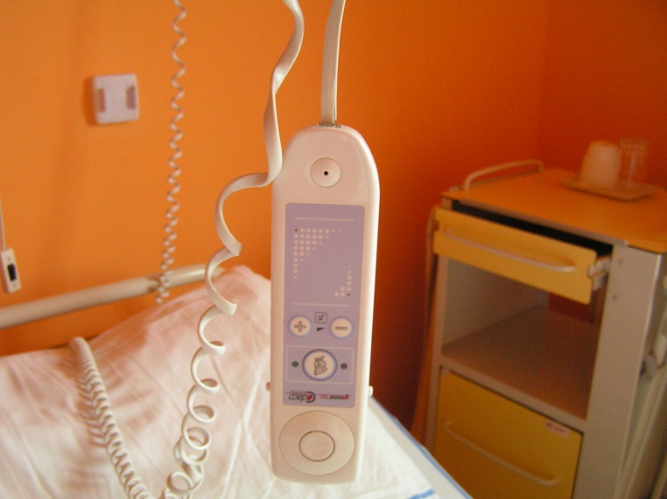
Pomůcky, které slouží ke spojení se sestrou

